Slide 1
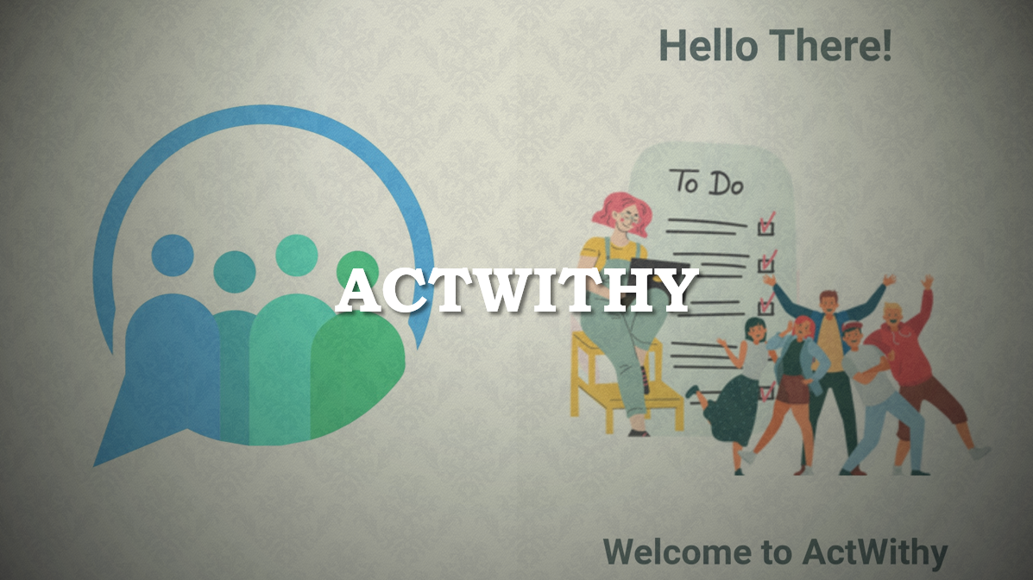

Slide 2

ActWithy, insanların gündelik işlerini ve etkinliklerini not tutarak düzenli bir yaşama kavuşmalarını, ayrıca arkadaşlarını da bu etkinlik planlarına dahil ederek sosyalleşmelerini sağlayan bir uygulamadır.

Slide 3
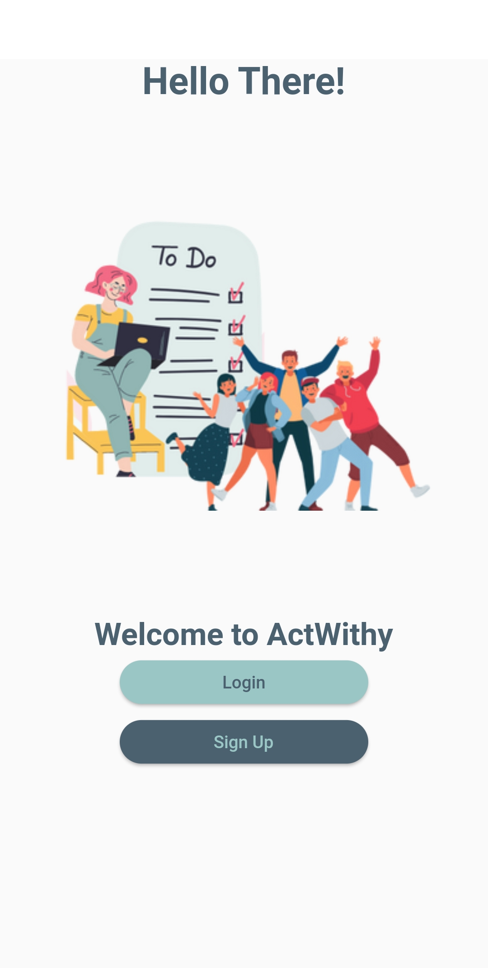
UYGULAMA ARAYÜZÜ

Slide 4
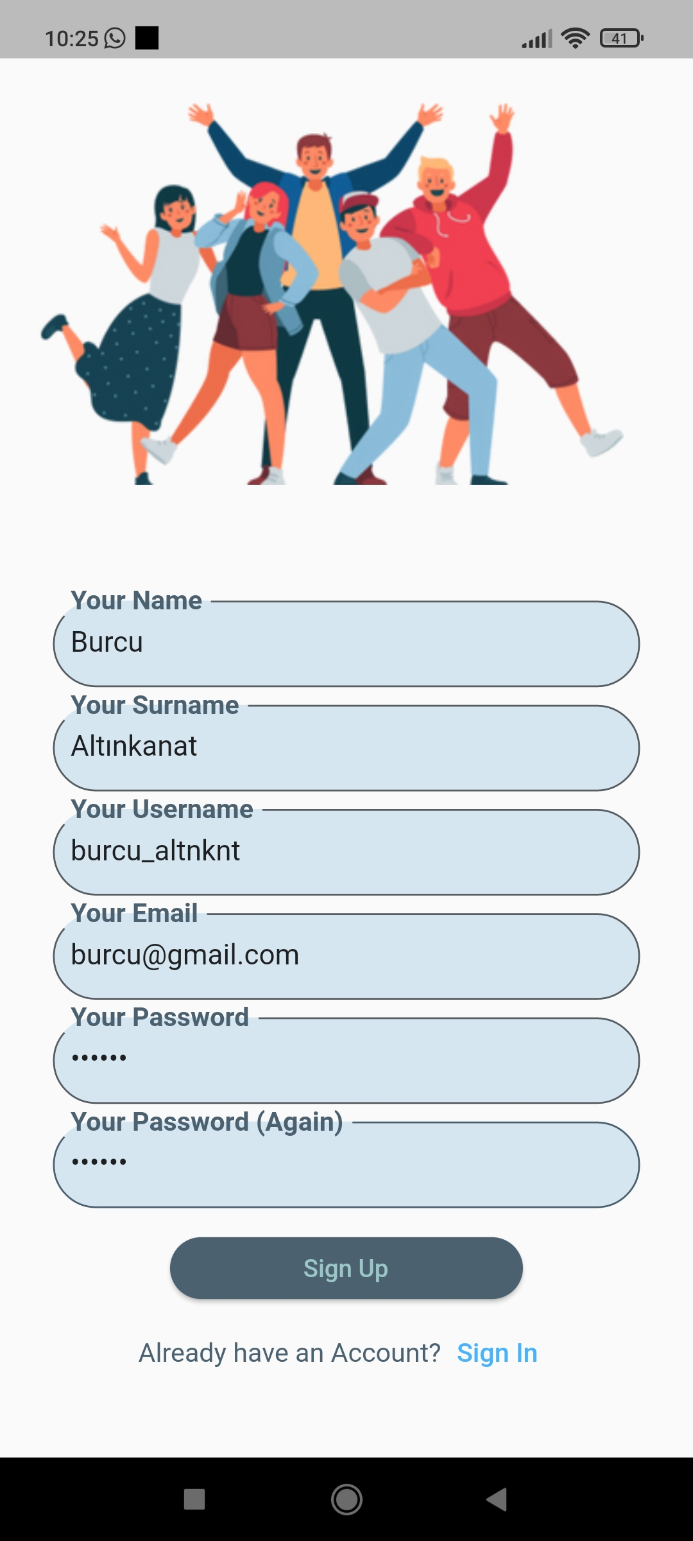
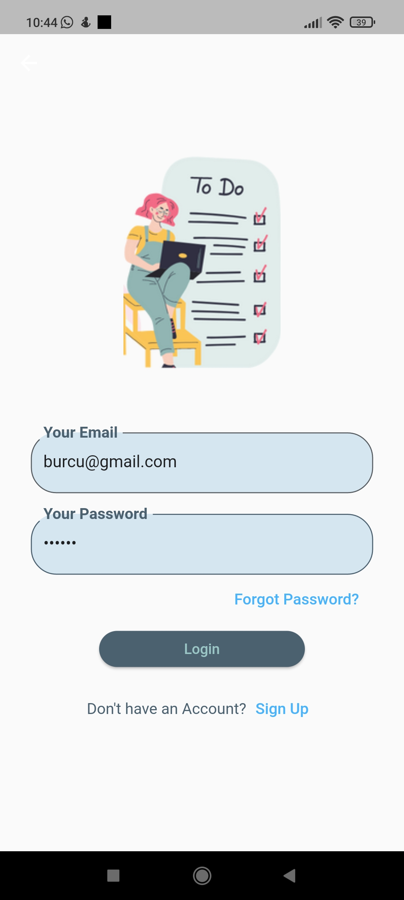
GİRİŞ VE KAYIT EKRANLARI

Slide 5
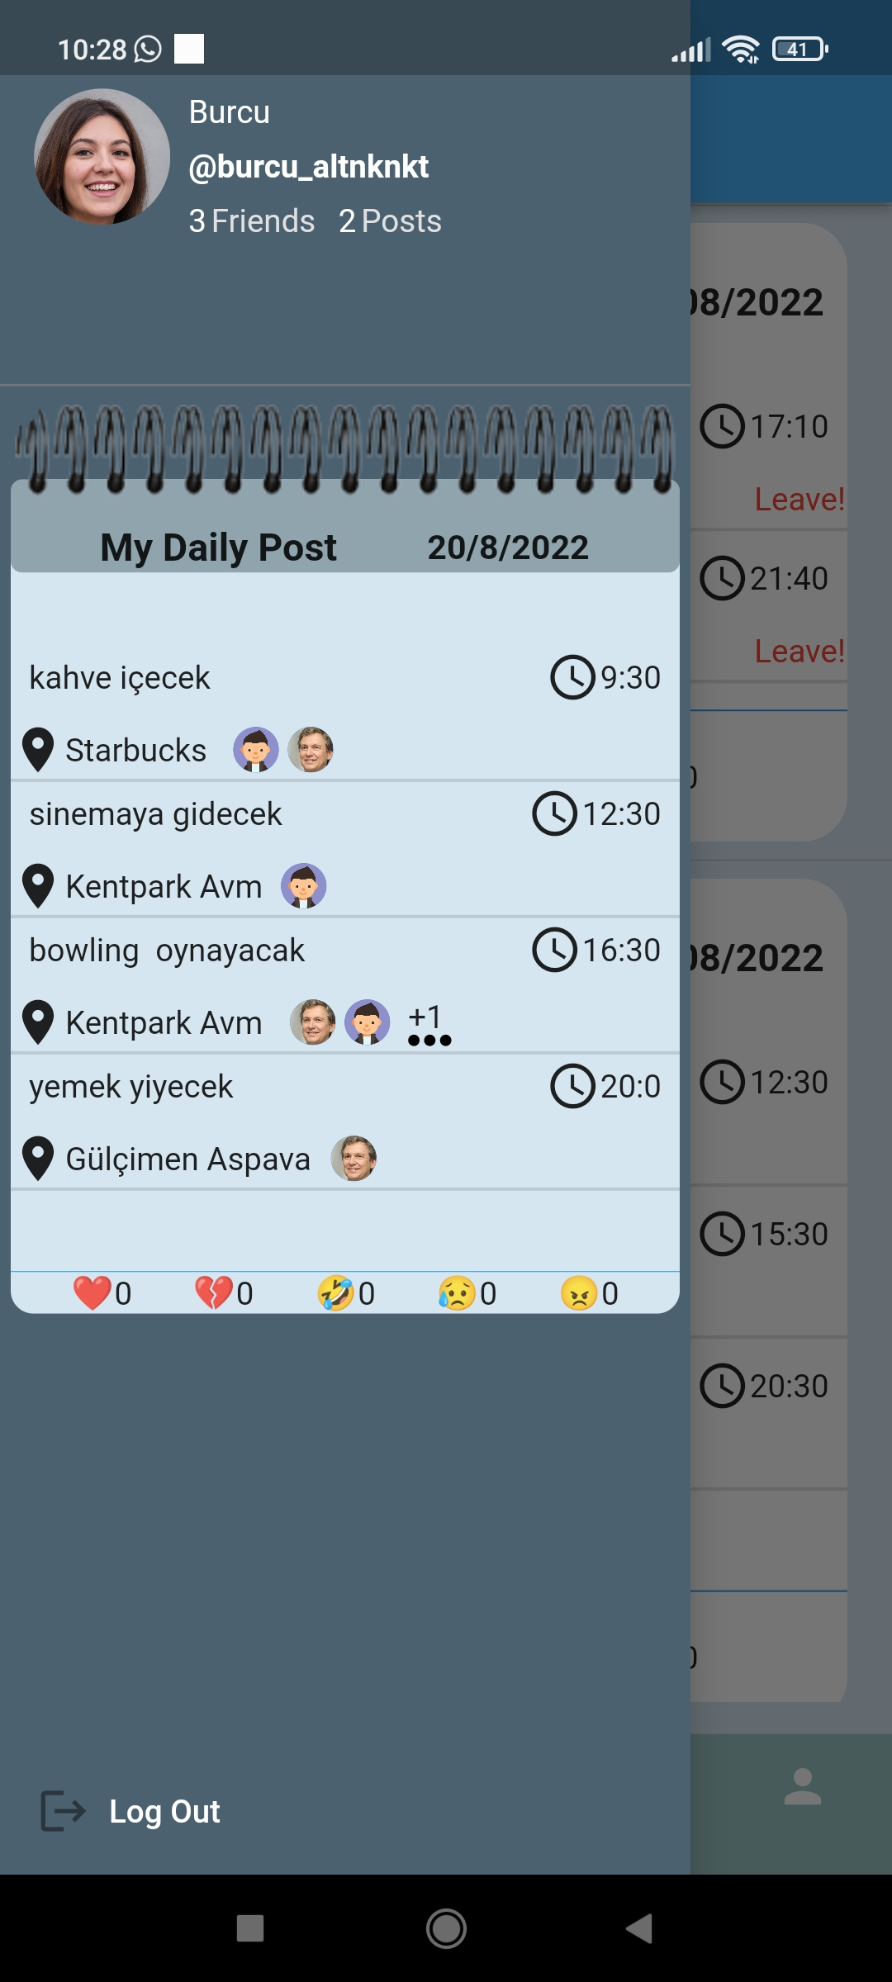
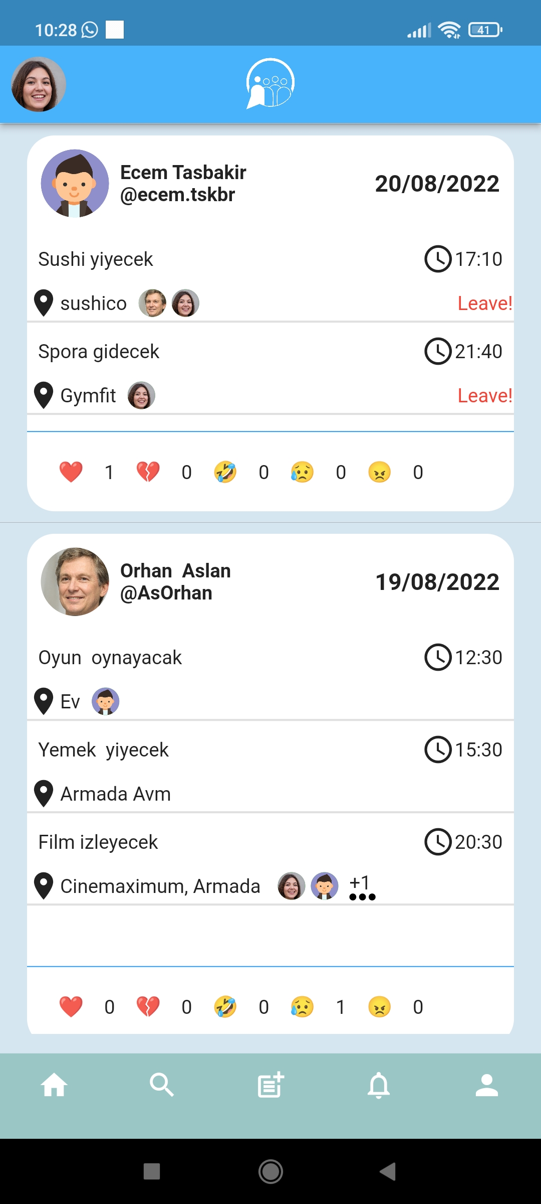
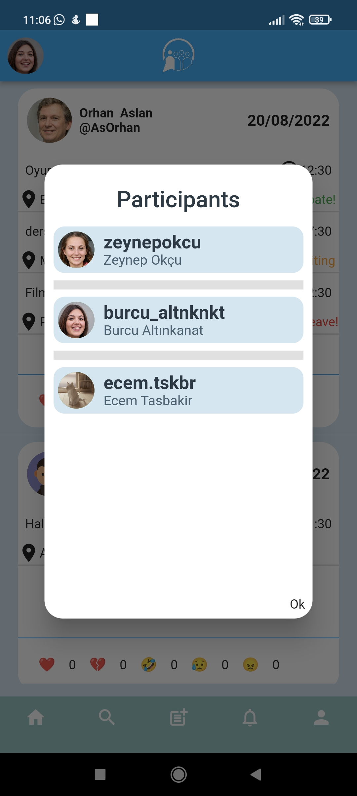
Drawer Anasayfa Katılımcı Pop up

Slide 6
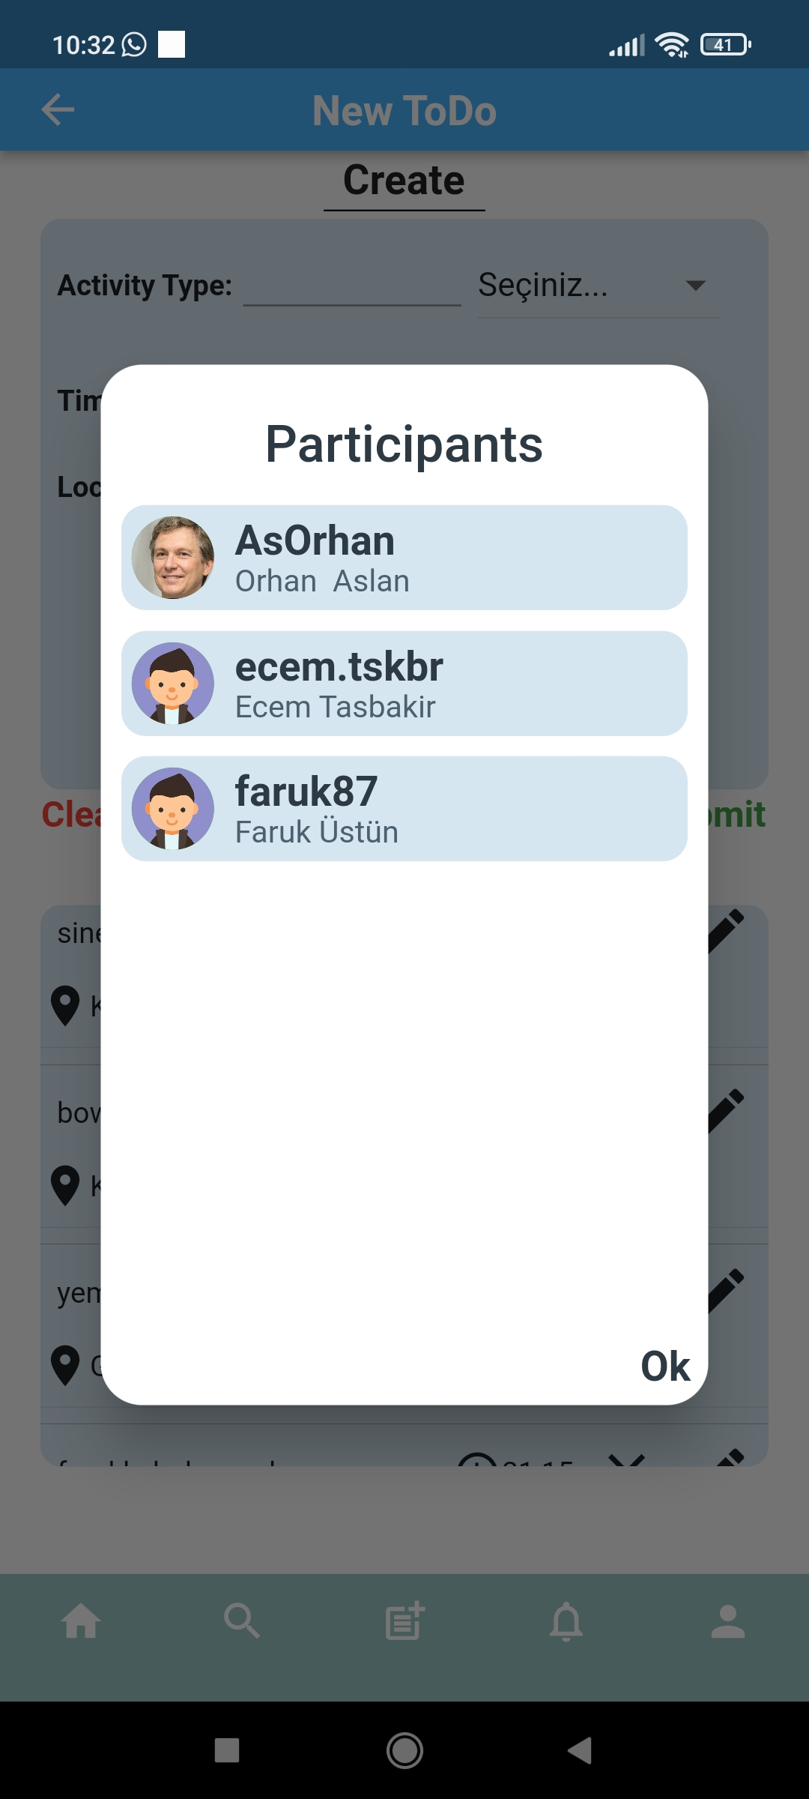
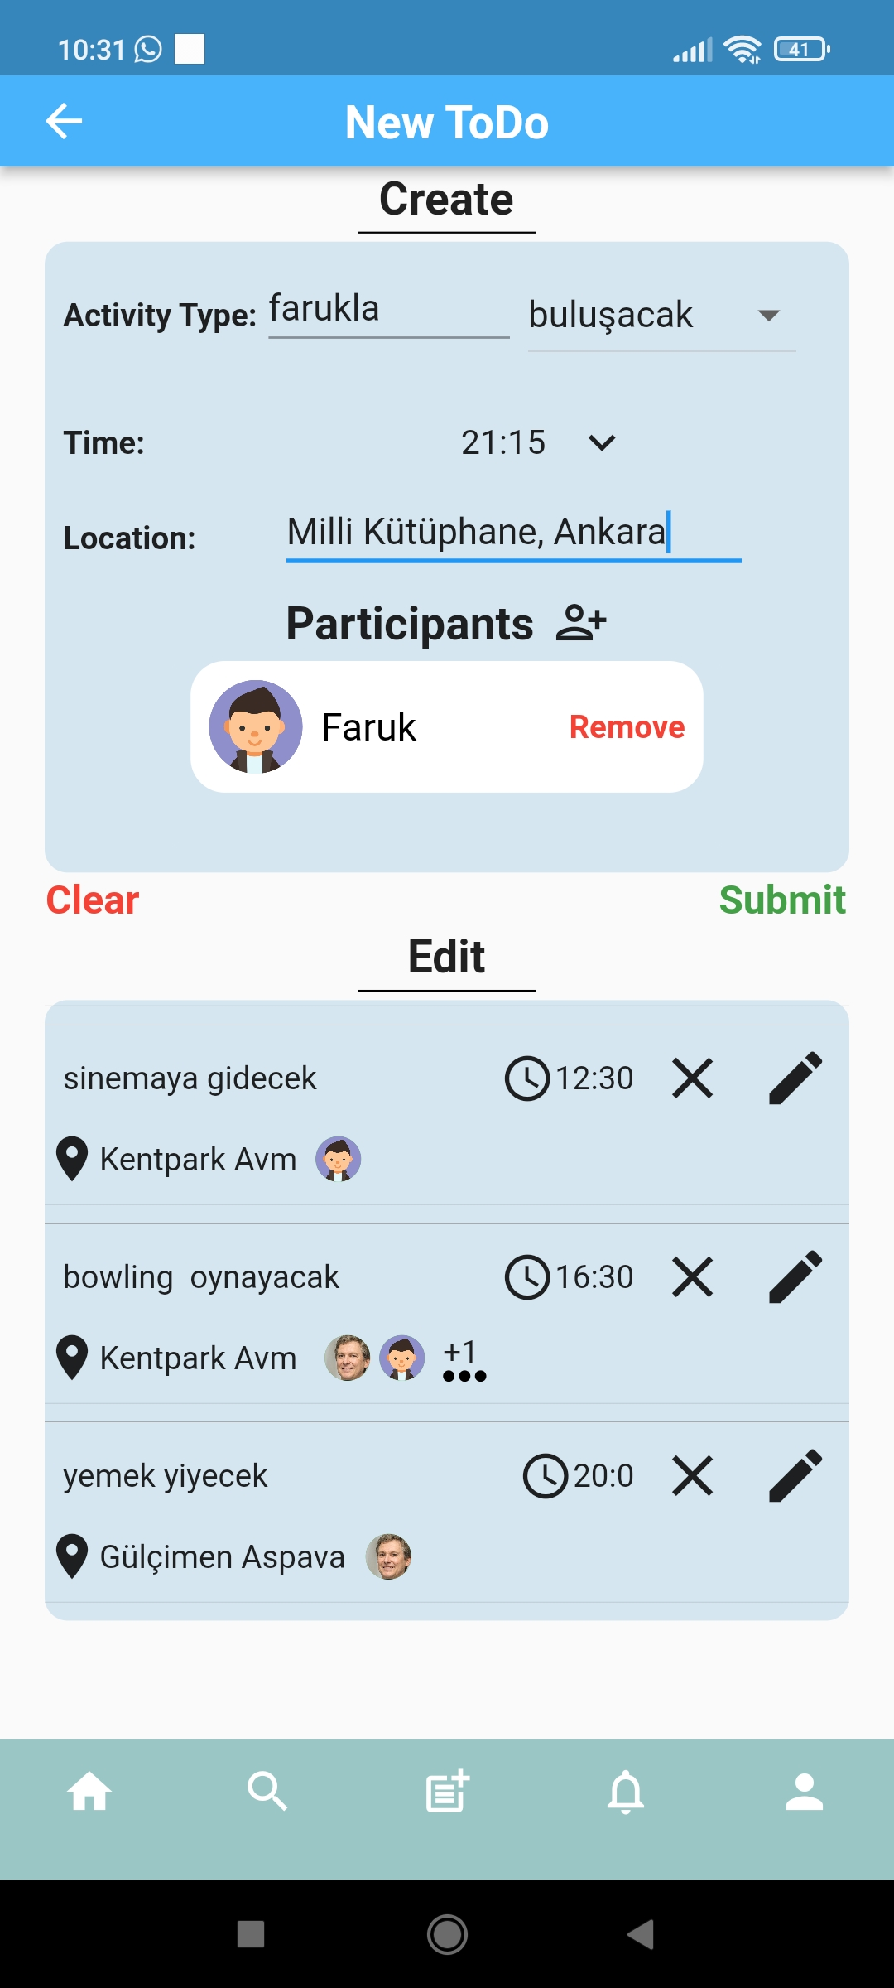
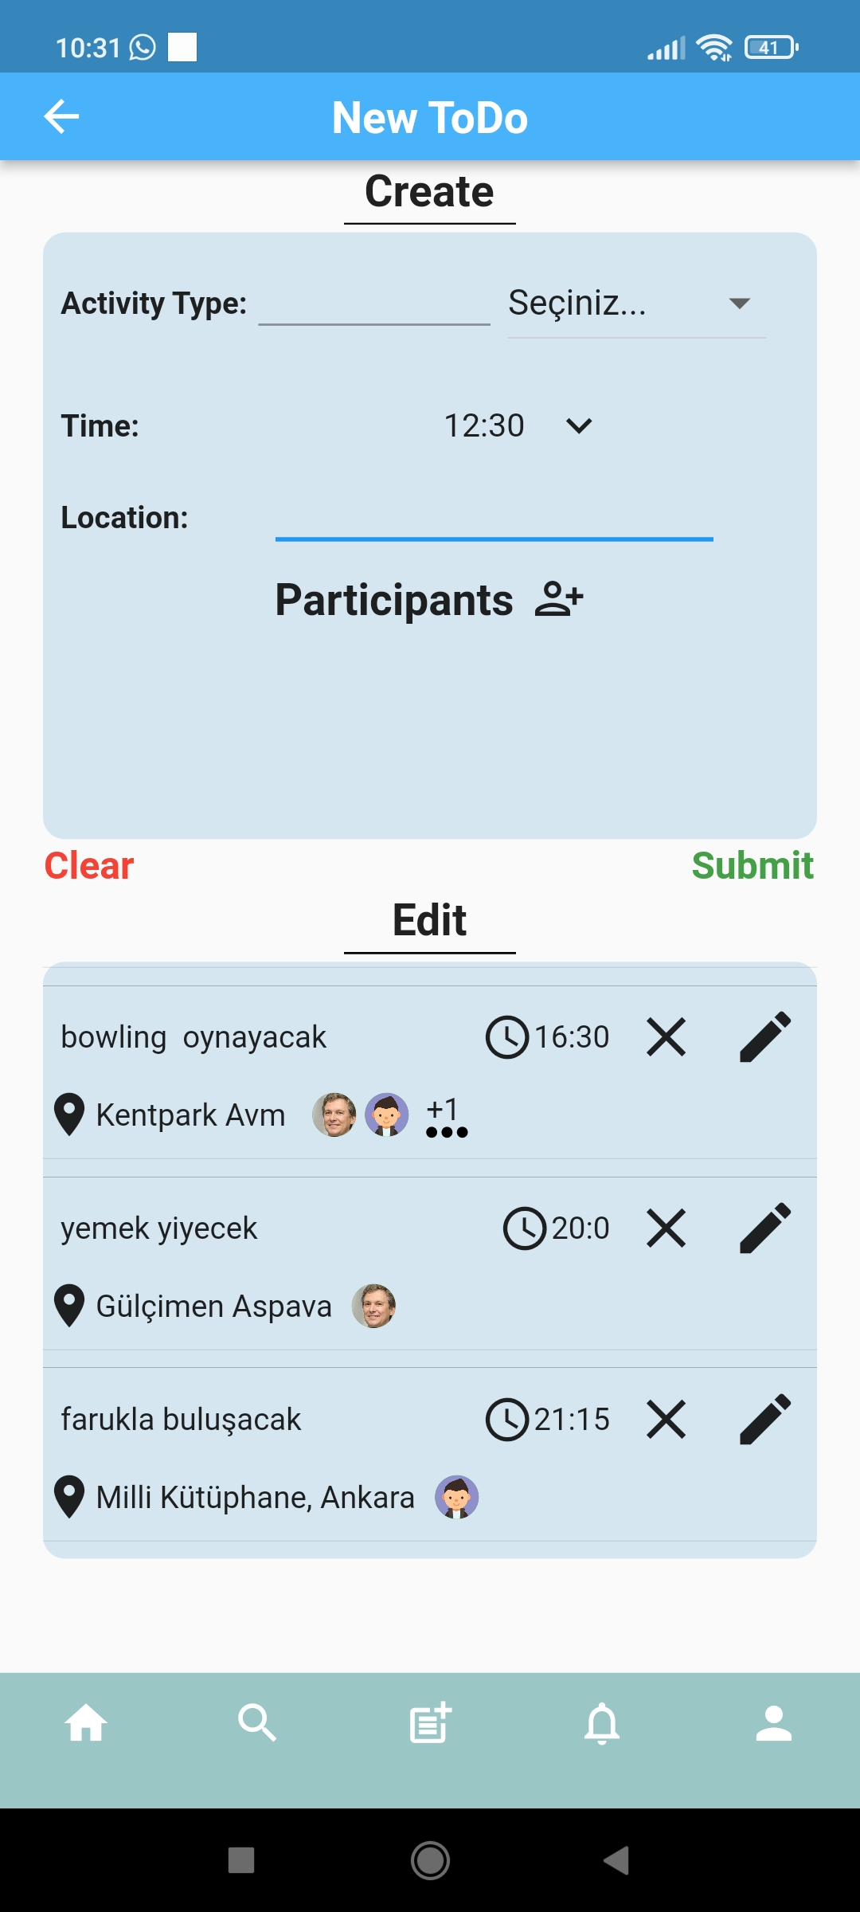
AKTİVİTE OLUŞTURMA
AKTİVİTEDEKİ KATILIMCILARI GÖRÜNTÜLEME

Slide 7
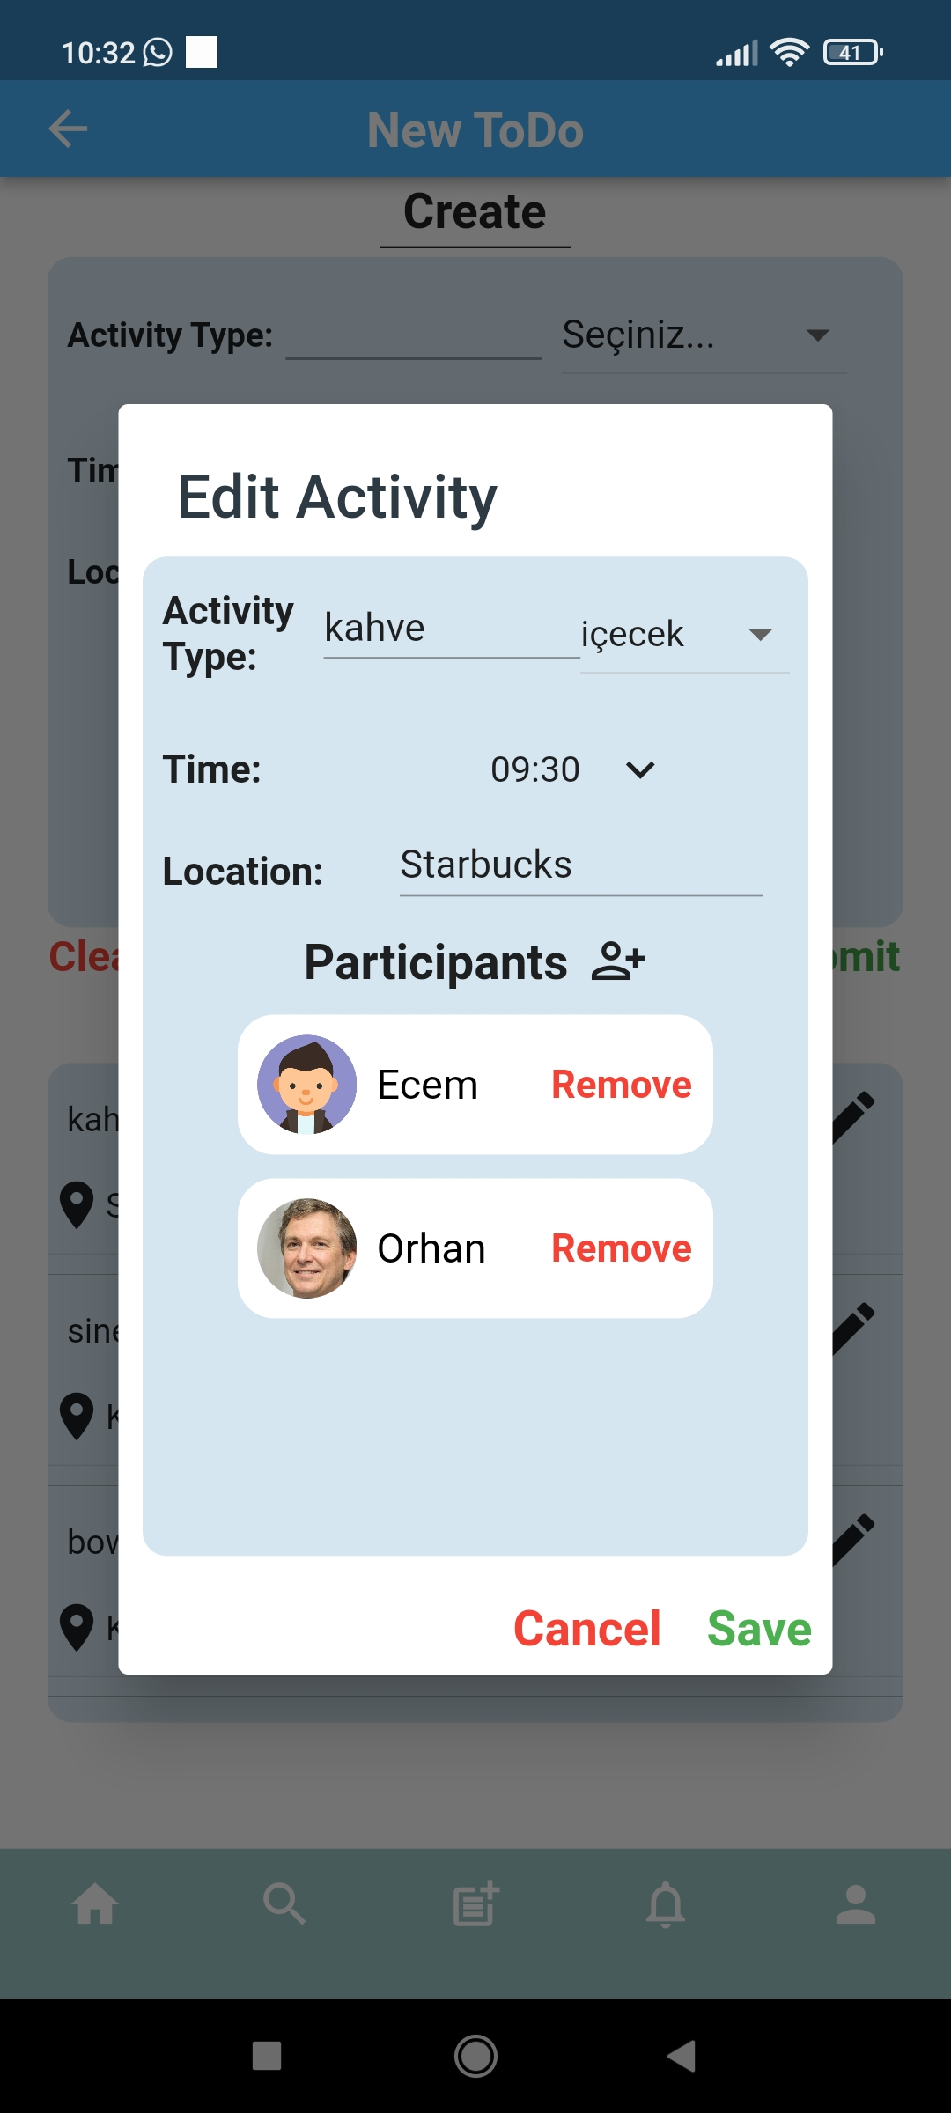
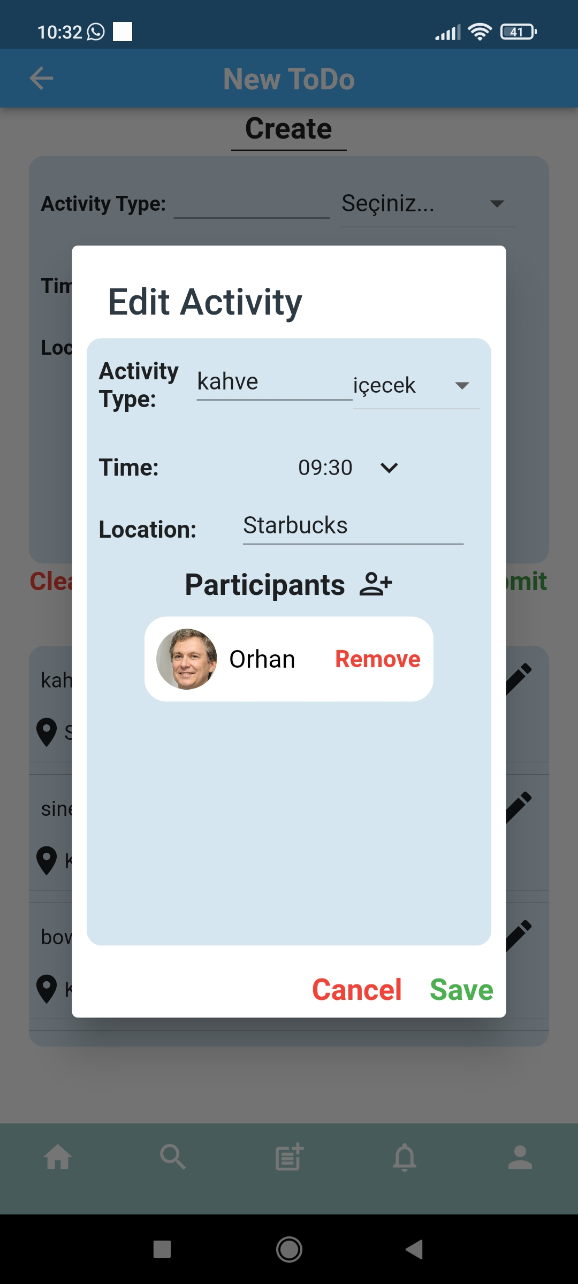
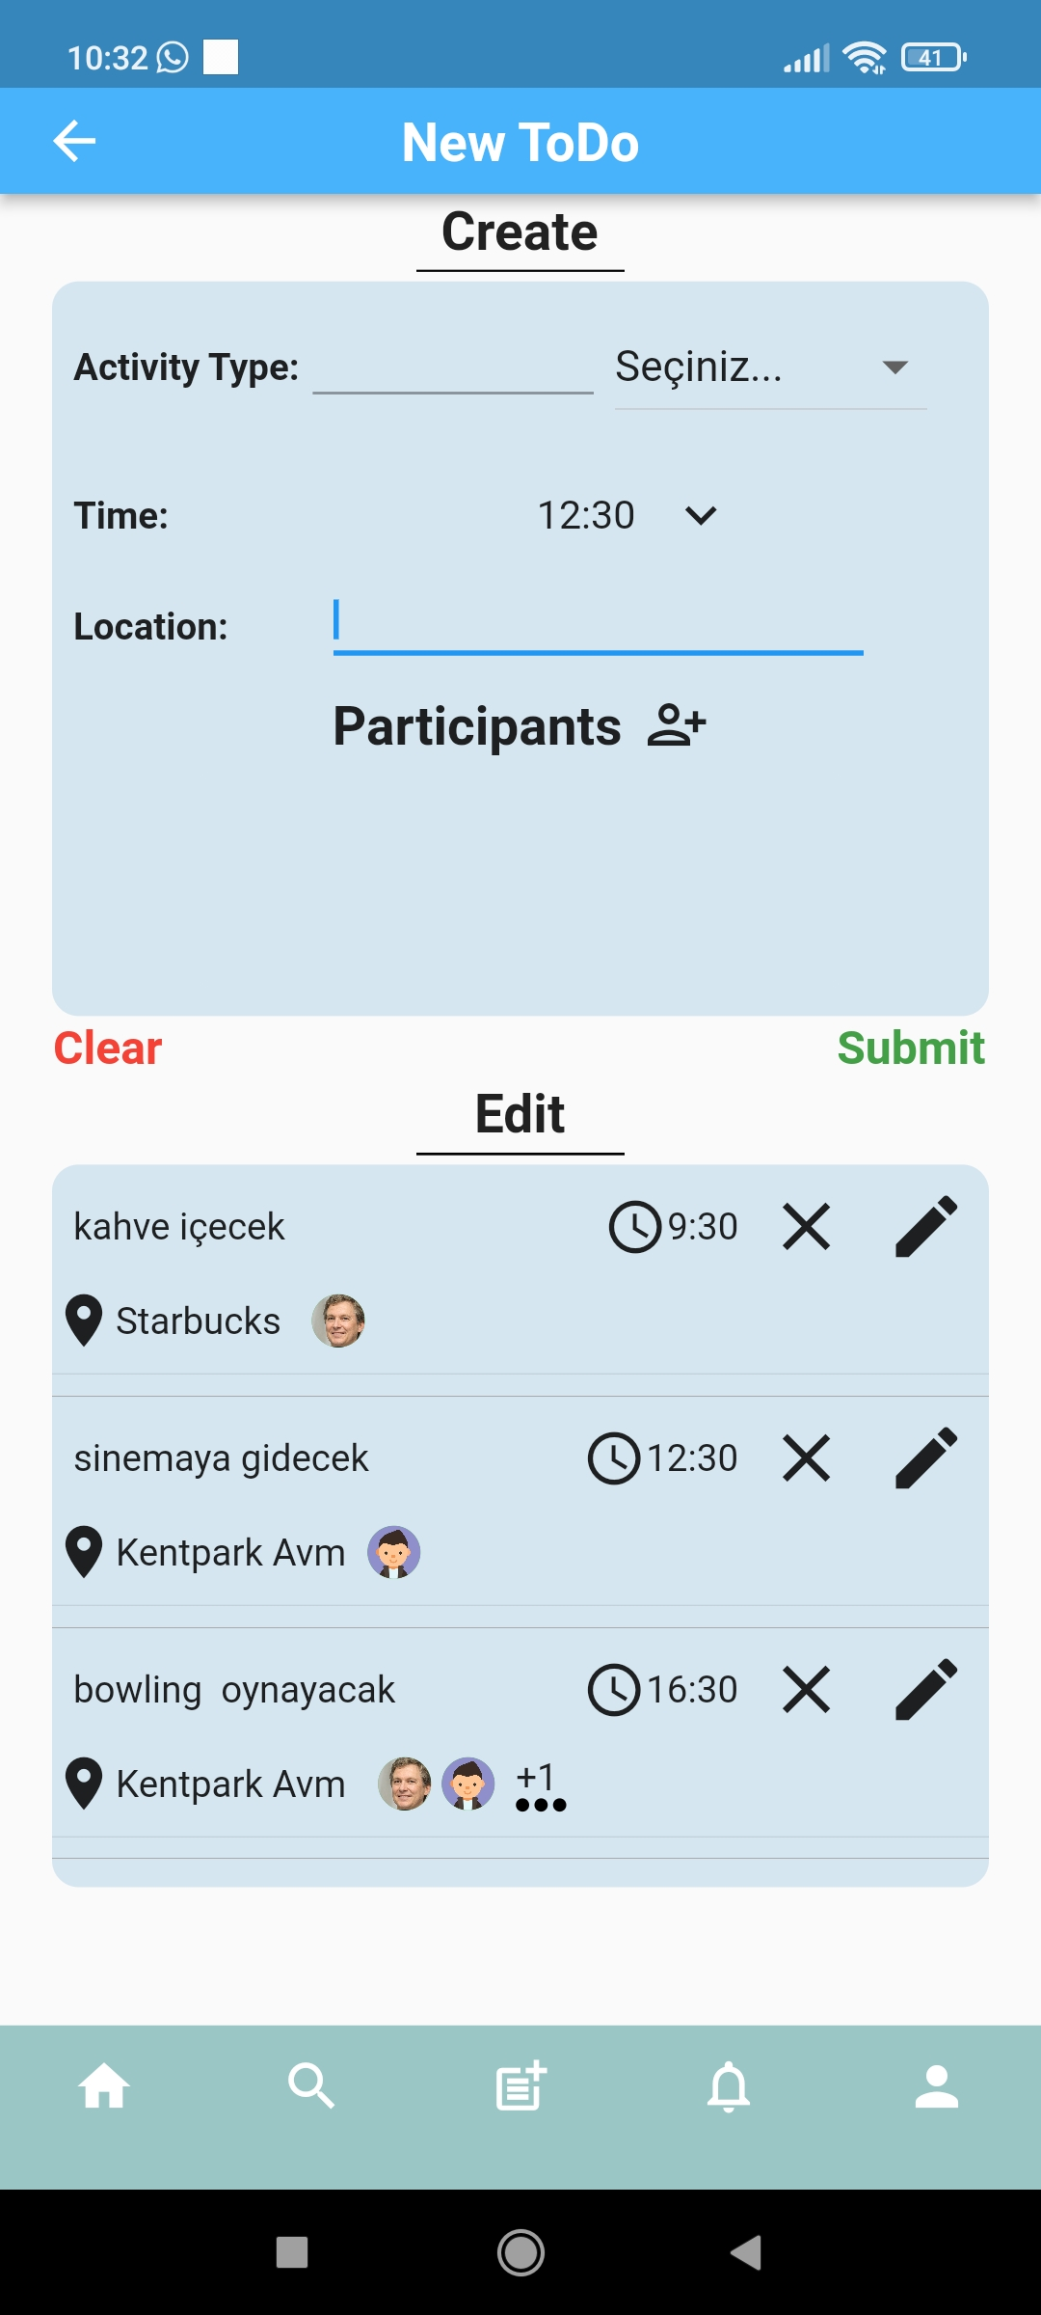
AKTİVİTE DÜZENLEME

Slide 8
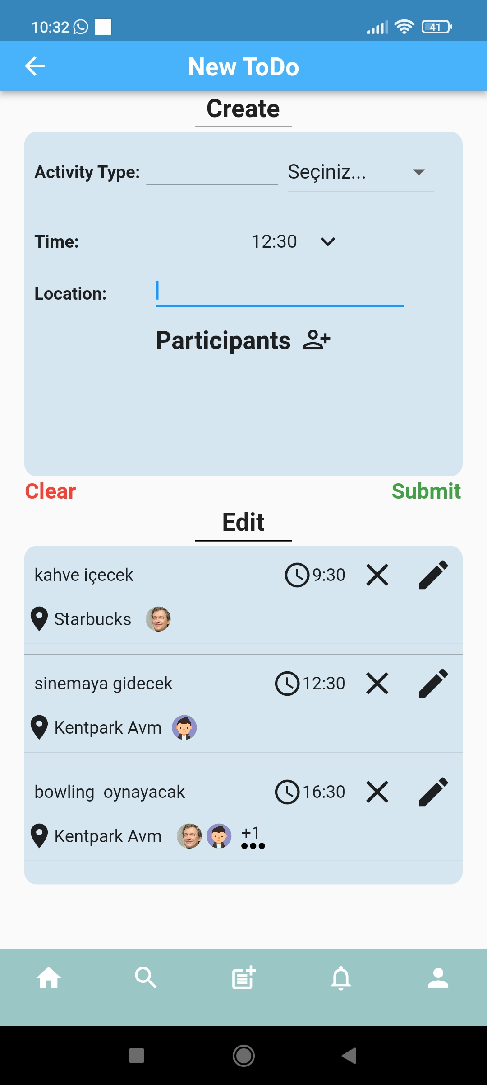

AKTİVİTE SİLME

Slide 9
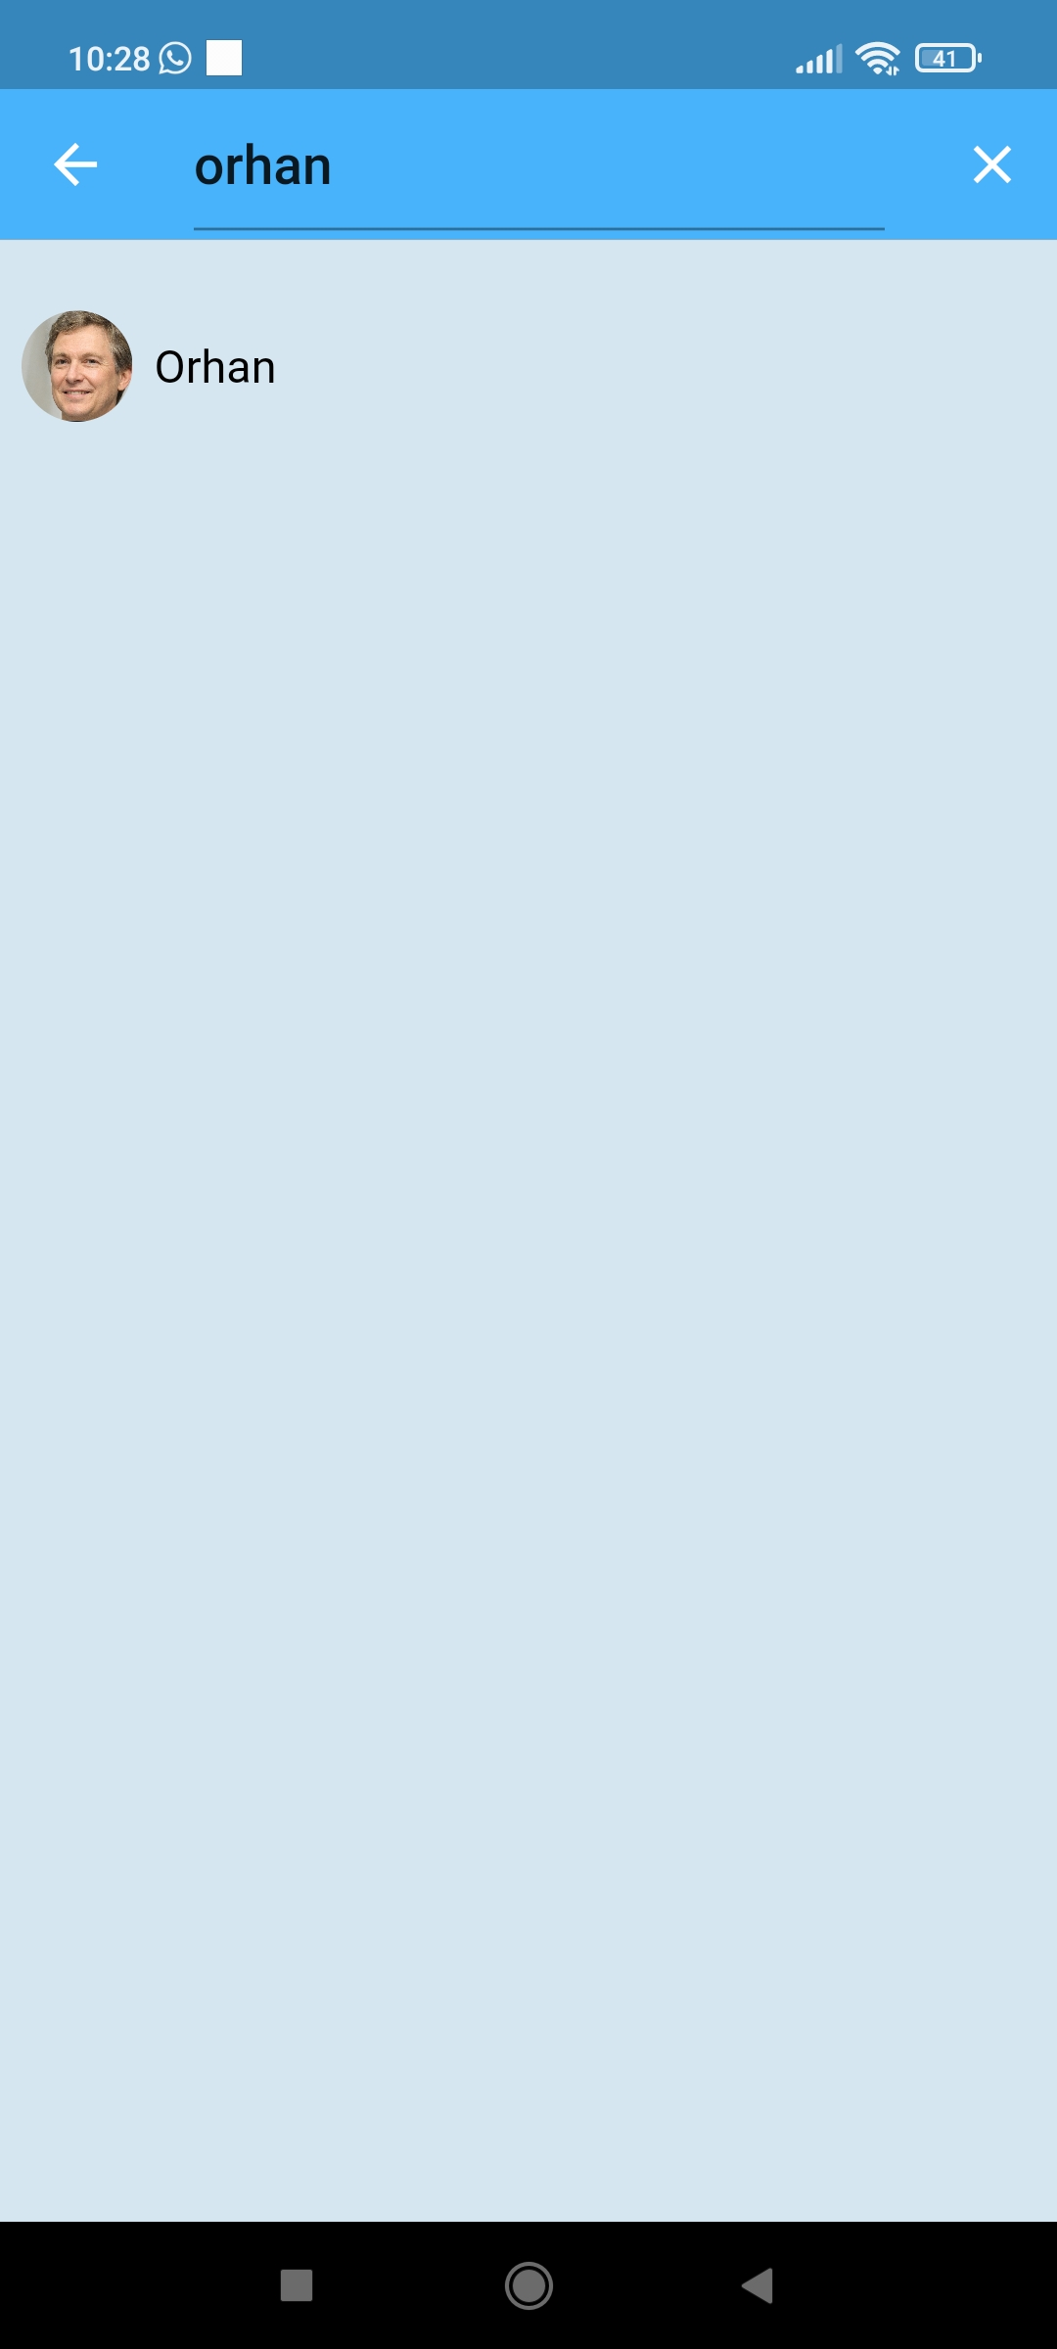
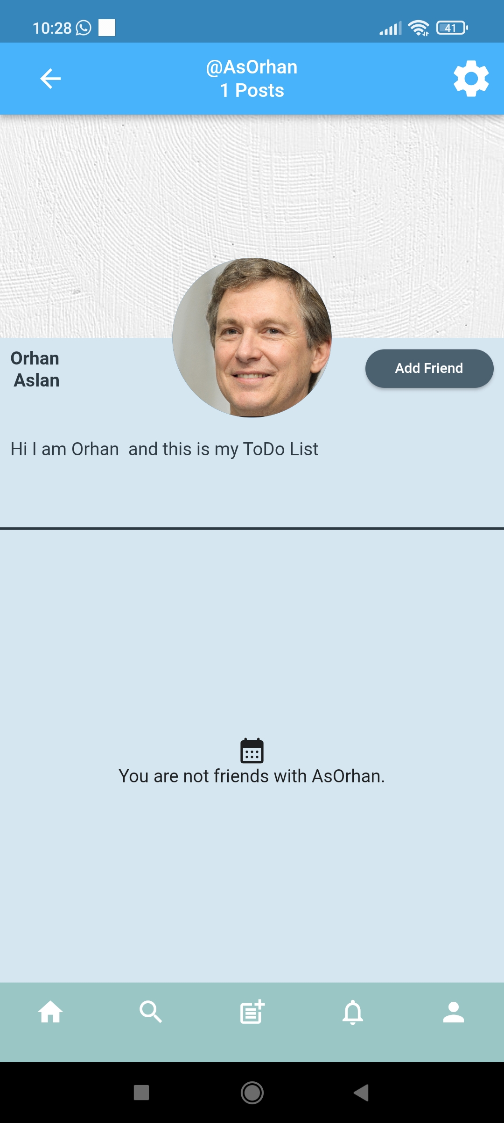

ARAMA SAYFASI / ARKADAŞ EKLEME

Slide 10
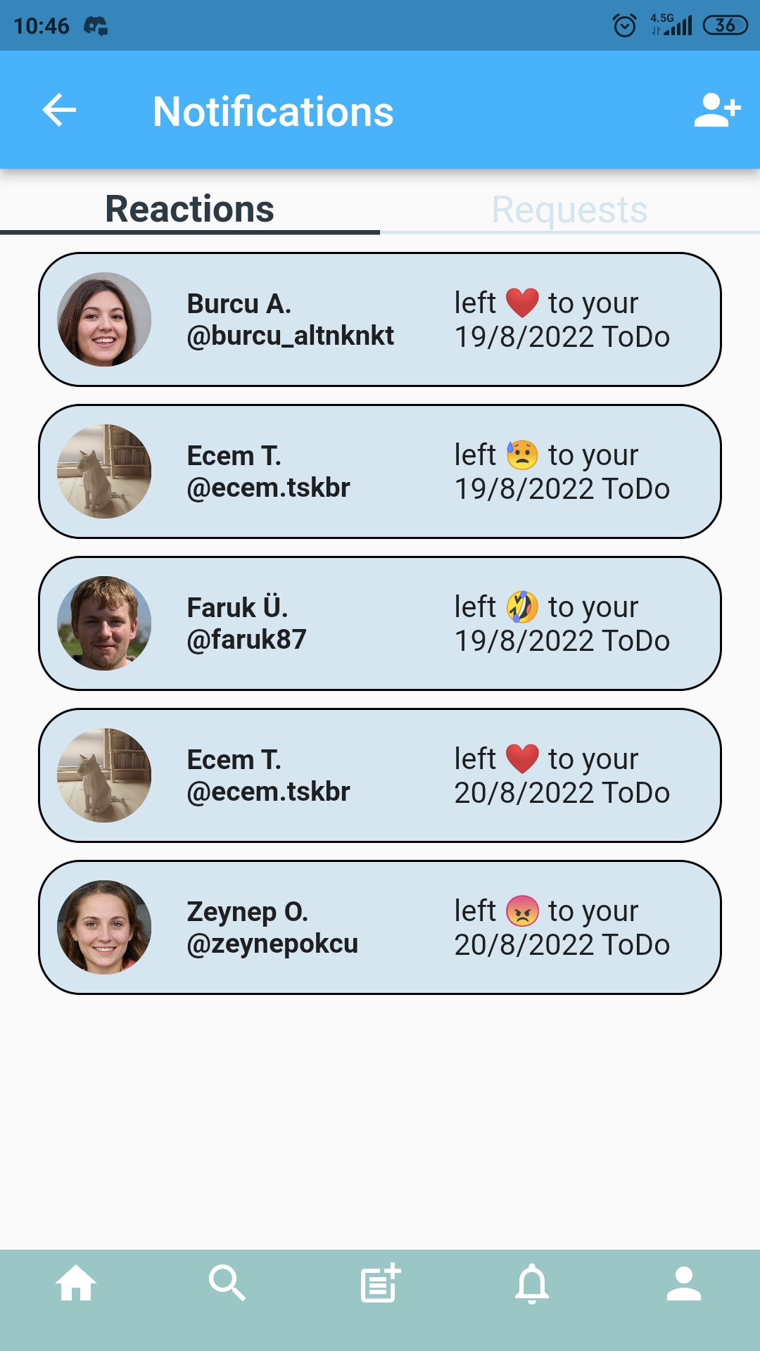
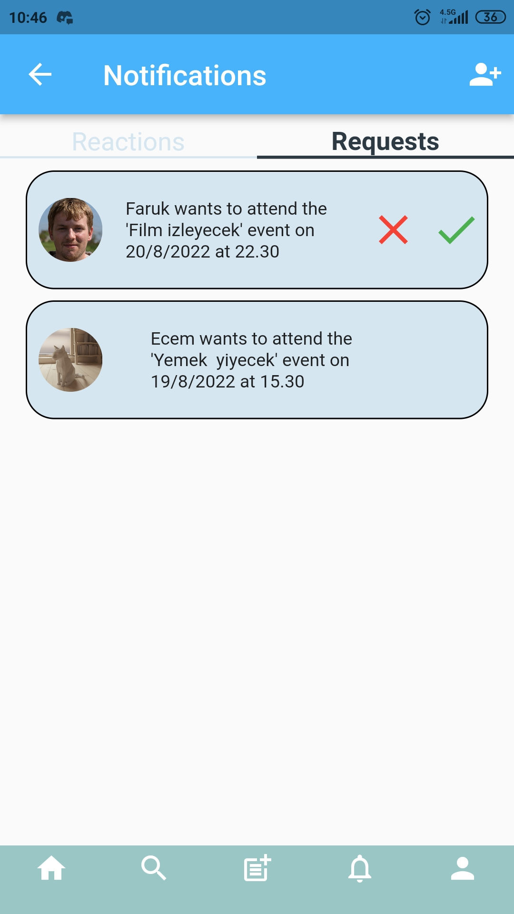
BİLDİRİMLER

Slide 11
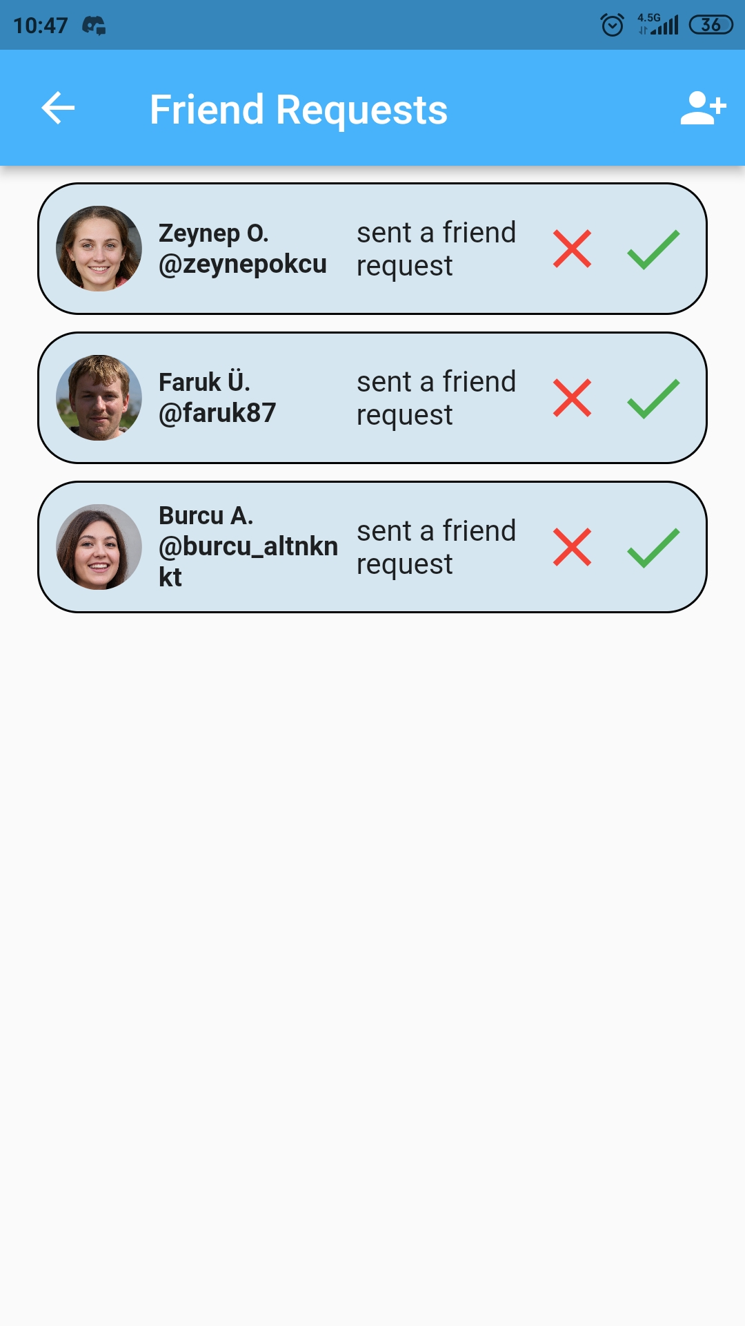
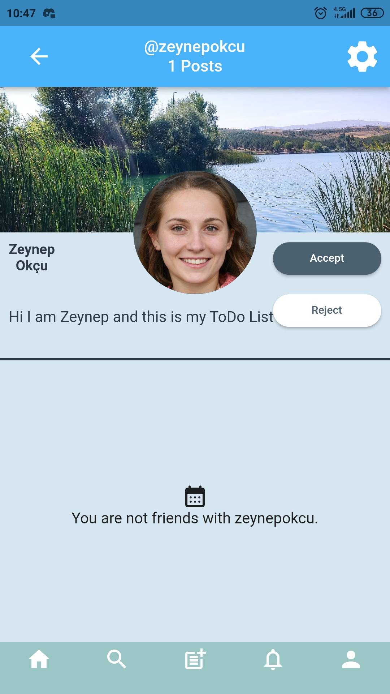
ARKADAŞLIK İSTEĞİ

Slide 12
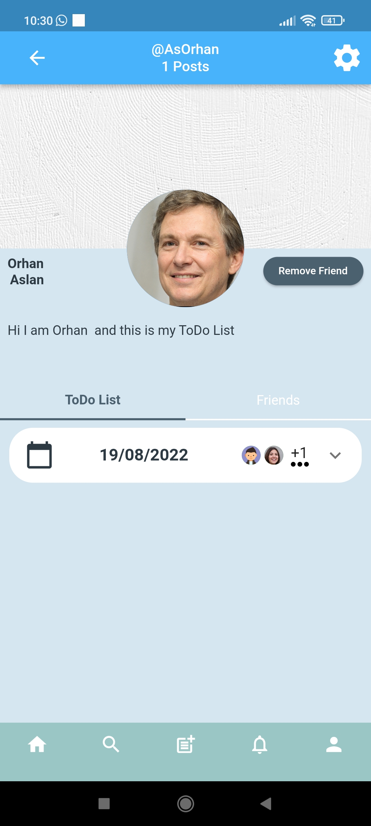
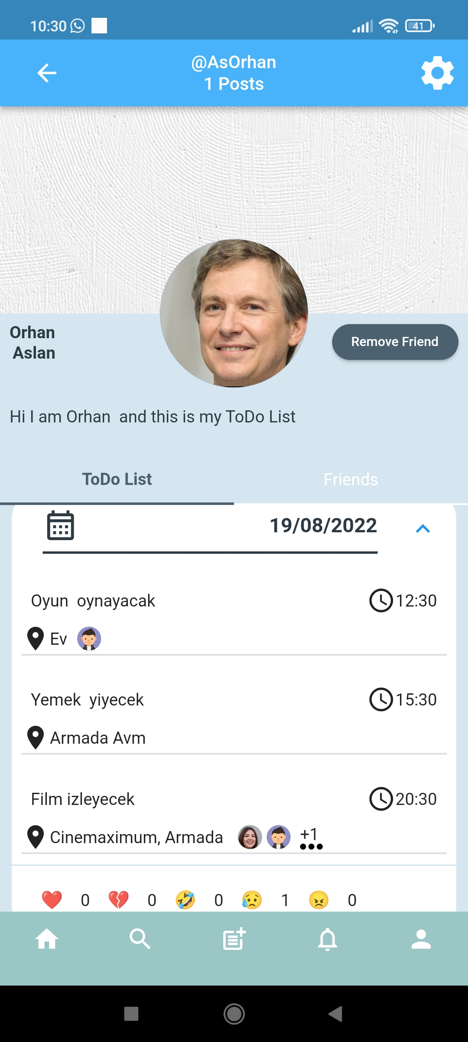
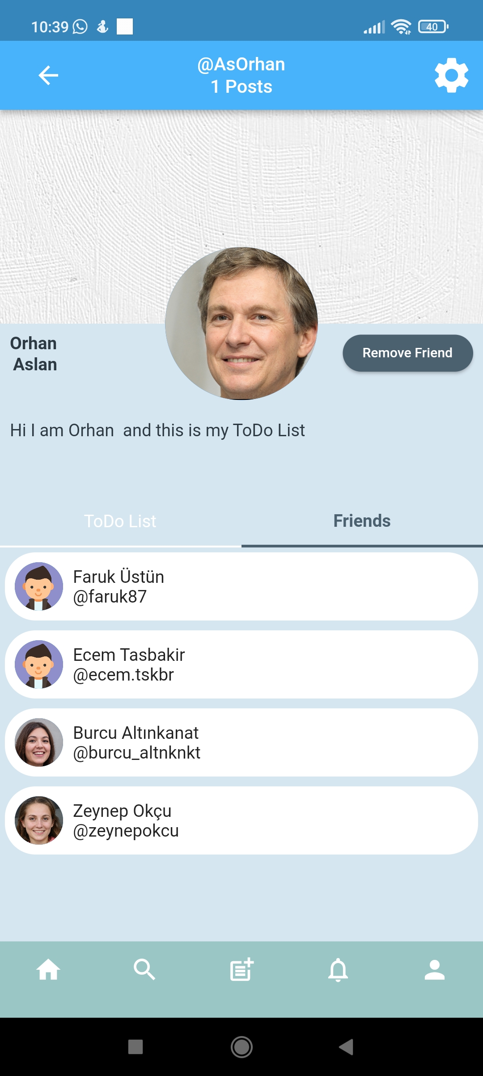
ARKADAŞ PROFİLİ GÖRÜNTÜLEME

Slide 13
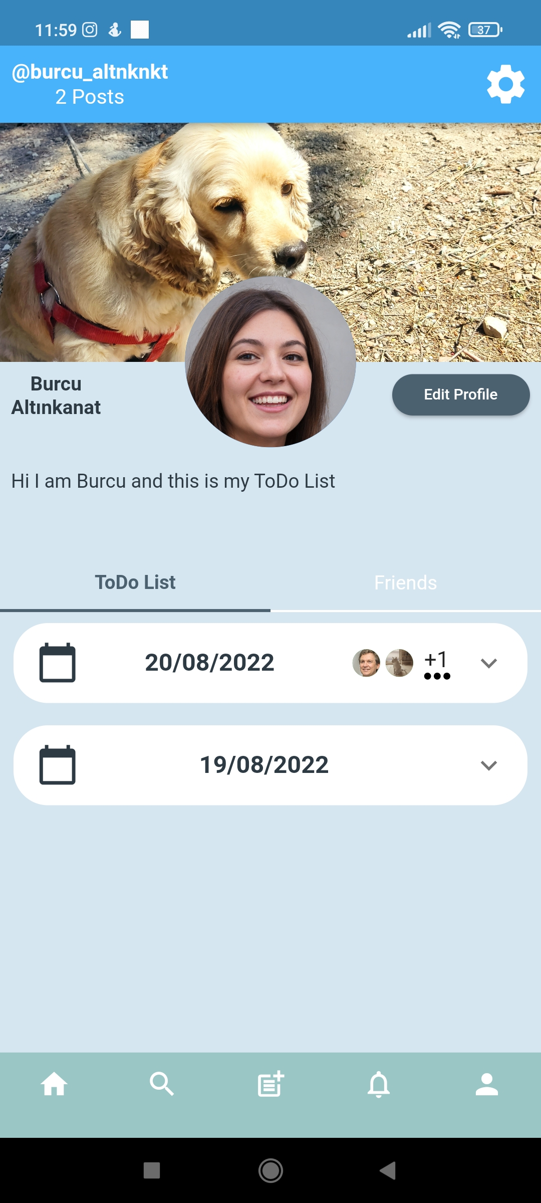
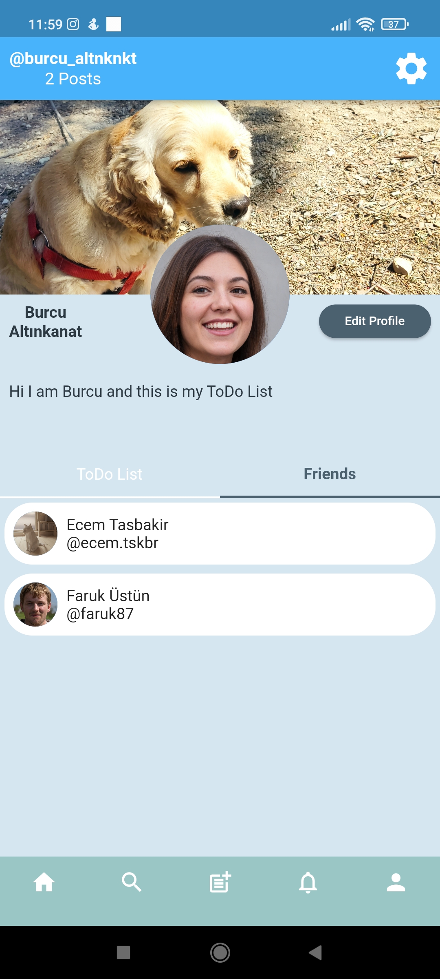
PROFİL SAYFASI

Slide 14
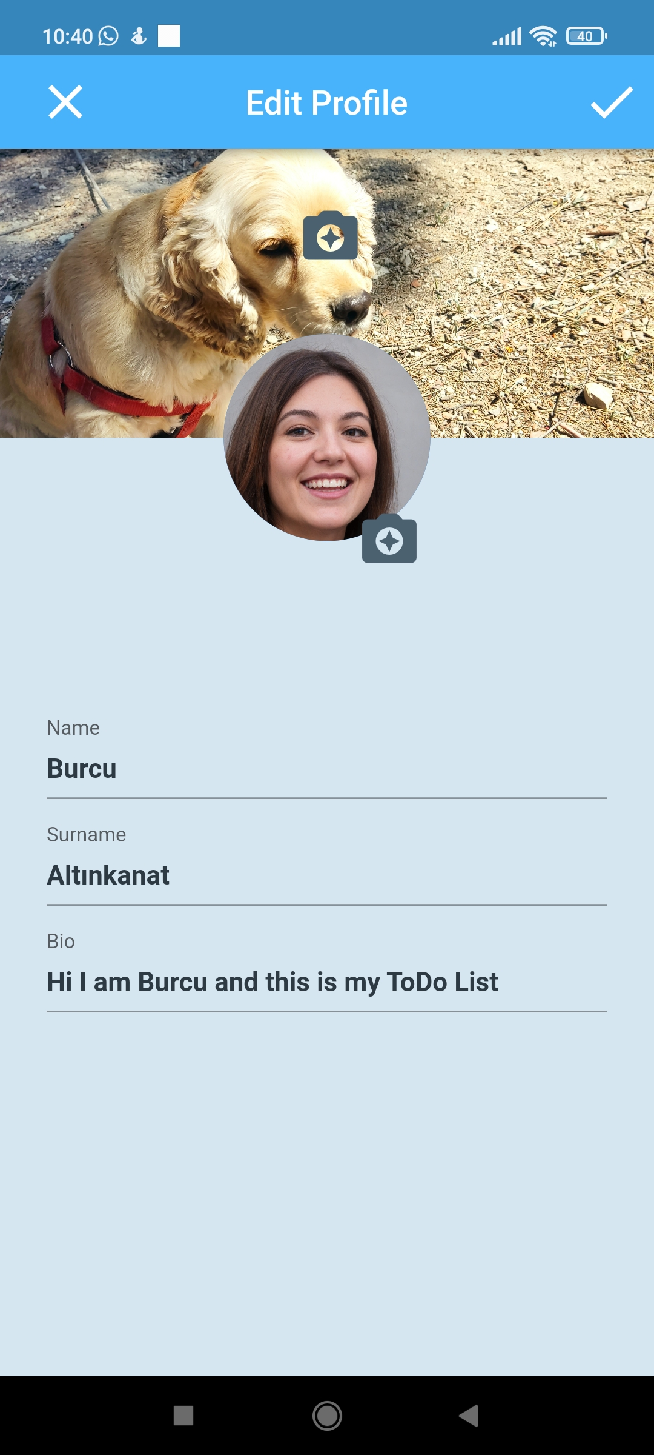
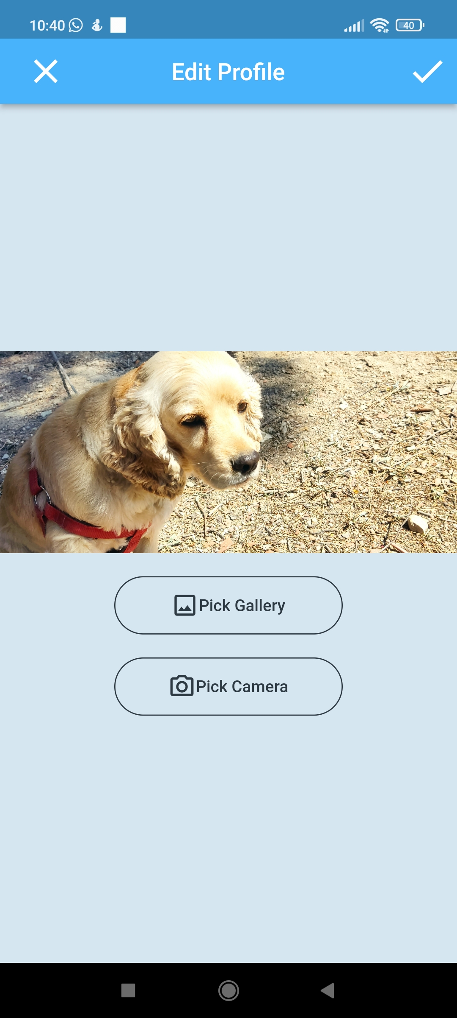
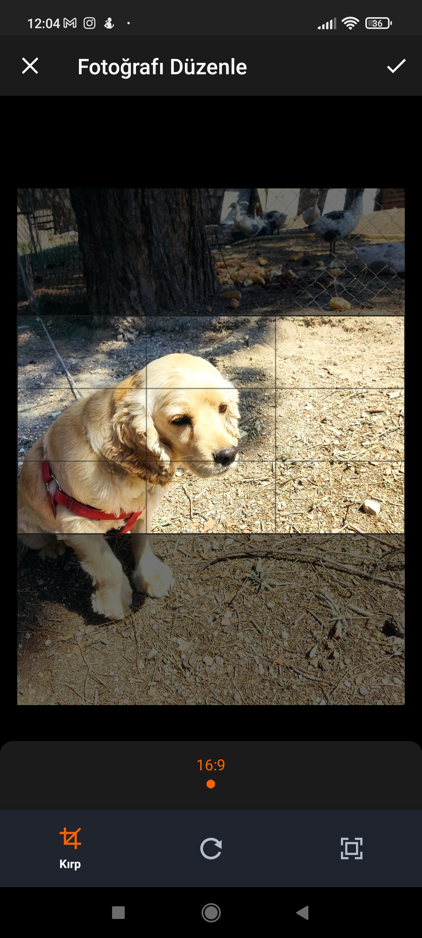
PROFİLİ DÜZENLEME

